Slide 1
DEPARTAMENTO DE CIENCIAS DE LA COMPUTACIÓN
TEMA: “DESARROLLO DE UNA APLICACIÓN WEB MULTIPLATAFORMA PARAMETRIZABLE PARA GESTIÓN DE SERVICIOS EN RESTAURANTES”
Autores:
Canga Rodriguez, John Jairo
y Muenala Olmedo, Kevin Mauricio
Director:
Ing. Martínez Cepeda, Verónica Isabel MSc.

Slide 2
RESUMEN
En el presente proyecto se detalla el desarrollo de una aplicación web orientada a la gestión de
servicios, parametrizable multiplataforma en restaurantes. Ante la emergencia sanitaria, la
digitalización llegó a cambiar la dinámica de los negocios en este país, específicamente a los
restaurantes, estos constantes cambios en el entorno laboral dificultan el correcto desempeño
de las tareas y provocan la adaptación de tecnologías para la automatización de estos procesos.
Al inicio del proyecto para levantar información se aplicó varias reuniones con el cliente, de
acuerdo con el avance de la aplicación, esto fue primordial para la recepción de los
requerimientos funcionales y no funcionales, al ser parametrizable se diseñó la aplicación de
forma que sea adaptable al negocio, esto asegura que la interfaz fuera sencilla e intuitiva para
que todos los perfiles de usuarios puedan hacer uso. La metodología de desarrollo ágil aplicada
es SCRUM, que permite gestionar de una manera visual el flujo de trabajo en tiempo real,
además brinda ventajas como la flexibilidad, adaptabilidad, priorización de requisitos, mejora
del trabajo colaborativo, y da como resultado una aplicación web que está disponible en la
plataforma de Amazon Web Services (AWS), dividida por los módulos de administrador, mesero,
cocina y cajero; que abarca entre lo más importante la gestión de usuarios, la semaforización de
las mesas, los reportes del sistema y el cierre de caja. Con la finalidad de desarrollar una
aplicación web progresiva funcional, robusta y resistente a fallos, a través del navegador web,
adaptable a dispositivos móviles.

Slide 3
ANTECEDENTES
En los primeros tres meses del año 2021, el Banco Central del Ecuador registra un aumento de Producto Interno Bruto (PIB) que alcanzó los USD 16.445 millones en términos constantes, fue un 0,7% superior al año pasado, se justifica este crecimiento por el incremento de los consumos en los hogares ecuatorianos. Cada vez la reactivación de los negocios dedicados al sector de la gastronomía alcanzó progresivamente sus funciones normales. El sector de alojamiento y servicios de comida tendió a crecer un 3,1% debido a la recuperación en los servicios hoteleros y de restaurantes. (Banco Central del Ecuador, 2021)
La oferta y demanda del uso de tecnologías en el sector de la gastronomía, está en constante crecimiento, brindan oportunidades de empleo para emprendedores con nuevas ideas tecnologías para el manejo y administración.
A partir de lo antes mencionado se prioriza efectuar un proyecto de tesis denominado: “Desarrollo de una aplicación web multiplataforma parametrizable para gestión de servicios en restaurantes” como solución tecnológica.

Slide 4
Justificación
Las Tecnologías de la Información y las Comunicaciones (TIC), desde su aparición han provocado una revolución completa, estas dan múltiples cambios al sector de la economía gastronómica, y genera nuevos modelos de negocio. Hoy por hoy, el internet se ha vuelto una herramienta tecnológica cuyo alcance y crecimiento son acelerados, el uso de las aplicaciones o sistemas web tienen alta demanda en la actualidad, debido a su gran dinámica y funcionalidad.
En Santo Domingo de los Colorados debido a su creciente población, la demanda de servicios gastronómicos es incluso mayor, esto se debe a que goza de un gran dinamismo por su ubicación estratégica, localizada en el paso entre las regiones Costa y Sierra del país por tener una gran afluencia de personas de todas las provincias ecuatorianas. En cuanto al comercio, este genera 26.4 % de la ocupación en la provincia y en el año 2018 tuvo ventas con un valor total de $. 1.385 '976.998 dólares (sil, 2020).
La industria del turismo, por otro lado, está en sus inicios y consta de 275 instituciones que brindan 1.451 puestos de trabajo. En esta línea se destacan 1.224 establecimientos entre hoteles y restaurantes que representan ampliamente al sector gastronómico de todo el Ecuador (inec, 2018). Las circunstancias especialmente en una situación como la pandemia por la COVID- 19 ha obligado a adaptar los negocios gastronómicos, a todos estos cambios tecnológicos, con el motivo de brindar mejores productos y/o servicios de calidad, para una mejor gestión de los negocios.
En la gastronomía, la falta de la automatización de los procesos y gestión de los datos, son causa de la pérdida de información tanto de los clientes como de los negocios, que da como resultado pérdidas económicas para las empresas que ofrecen el servicio de restaurantes.
Debido a estas razones se plantea una propuesta de solución, para el desarrollo e implementación de una aplicación web, dirigida a la gestión de servicios en restaurantes, que es multiplataforma y parametrizable, que hace uso de la metodología Scrum y que mejora la calidad del servicio del negocio.

Slide 5
Alcance
La aplicación web parametrizable estará orientada a la gestión de servicios de los negocios, la misma contará con la capacidad de receptar las diferentes órdenes de comida por parte de los meseros, actualizar cada cambio que se haga de manera automática y receptar la información en tiempo real. Todos los datos contribuyen para seguir con el proceso de elaboración y entrega del producto de manera ágil, y así asegurar los servicios.
La aplicación web parametrizable, dispone de una sección de reportes de clientes, órdenes y montos como egresos e ingresos, sin embargo, no podrá emitir facturas, pero logrará contar con el registro de cada movimiento de la caja, para que el administrador pueda tomar decisiones estratégicas con respecto al negocio.
Finalmente, la aplicación web dispondrá de una encuesta de satisfacción del servicio y producto, del mismo modo las interfaces deben ser accesibles, escalables y parametrizables para garantizar el uso de la aplicación que beneficie al negocio.

Slide 6
OBJETIVO GENERAL
Desarrollar aplicación web multiplataforma parametrizable para gestión de servicios en restaurantes haciendo uso de una metodología ágil.
OBJETIVOS ESPECÍFICOS
Determinar requerimientos funcionales y no funcionales, metodología, arquitectura y herramientas para la aplicación.
Determinar los aspectos de usabilidad y accesibilidad web.

Slide 7
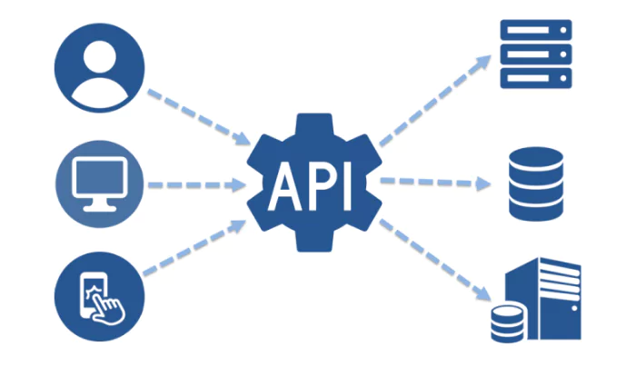
MARCO TEÓRICO
Angular
AWS
NodeJS
MongoDB
API REST
Jira

Slide 8
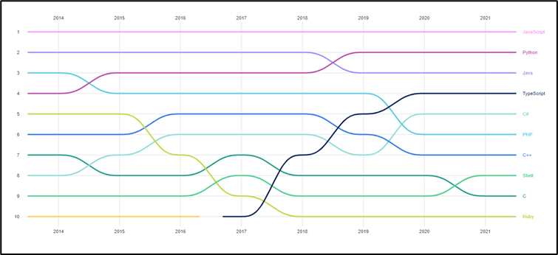
LENGUAJE DE PROGRAMACIÓN
Octoverse 2021 remite que, para la elaboración del mencionado se tomaron en cuentas más de 4.000.000 de repositorios y adicional aceptaron encuestas de aproximadamente 12.000 desarrolladores.
El lenguaje de programación web de elección para el desarrollo de proyectos es JavaScript, porque es el único que permite ejecutarse de forma nativa en el navegador, es uno de los lenguajes más concurrentes, ya que es el más utilizado por los desarrolladores y, de hecho, está estrechamente relacionado con HTML y CSS, brinda documentación oficial, lo que permite comprender su idioma de una manera que facilita el aprendizaje en menos tiempo.

Slide 9
PROCESO DE SELECCIÓN DE METODOLOGÍA
Metodología Tradicional
En el método tradicional se contempla un solo proyecto de gran tamaño y estructura clara; un proceso secuencial solamente se realiza en un sentido y no regresa; el desarrollo es rígido y no cambia; los requisitos se acuerdan en el proyecto, y requiere de un largo período de planificación previa, y una vez completado, demanda de muy poca comunicación con el cliente
Metodología Ágil
Los métodos ágiles son flexibles y se pueden modificar para adaptarse a las realidades de cada equipo de trabajo y proyecto. Todos los proyectos se manejan de forma independiente, con un subconjunto de funciones desarrolladas en un breve período de dos a seis semanas. La comunicación con el cliente es continua, por lo que se requiere su representante durante el proceso de desarrollo. Los proyectos son altamente colaborativos y se adaptan mejor al cambio; de hecho, los requisitos cambiantes son una característica esperada y deseada, al igual que la entrega y la retroalimentación constante de los clientes. Tanto los productos como los procesos se mejoran con frecuencia

Slide 10
PROCESO DE SELECCIÓN DE METODOLOGÍA
Nombre | Descripción | Características
Programación Extrema (Extreme Programming XP) | La clave de este enfoque es el trabajo en equipo y la comunicación, ya que algunos de esos elementos son sesiones de programación con clientes y socios. | Es la más sencilla y fácil de implementar, se basa en el contacto continuo entre el cliente y el equipo de desarrollo, por lo que se recomienda para proyectos con objetivos poco claros y que pueden ser variables.
Kanban | Se basa en el método visual esto permite que la actualización sea más fácil y así los equipos de trabajo puedan lograr captar las ideas para definir el flujo del trabajo. | Este método te permite visualizar el flujo de trabajo de una forma cómoda y sencilla.
Crystal | La idea principal es crear estrategias de trabajo definidas que dependen del tamaño del equipo, estableciendo clasificaciones por colores. | Se caracteriza porque las personas forman el equipo como centro, minimizando la cantidad de artefactos producidos.
SCRUM | Es la metodología más utilizada y opera dividiendo el proyecto en tareas más pequeñas, tratándose como un solo proyecto pequeño, por lo que cada tarea tiene un análisis, desarrollo y pruebas, y cada iteración se denomina Sprint. | Este enfoque permite que proyectos muy grandes y complejos se vuelvan flexibles. Una de las claves de este marco son las reuniones, que se dividen en tres tipos: diarias, de planificación, de revisión y retrospectivas.

Slide 11
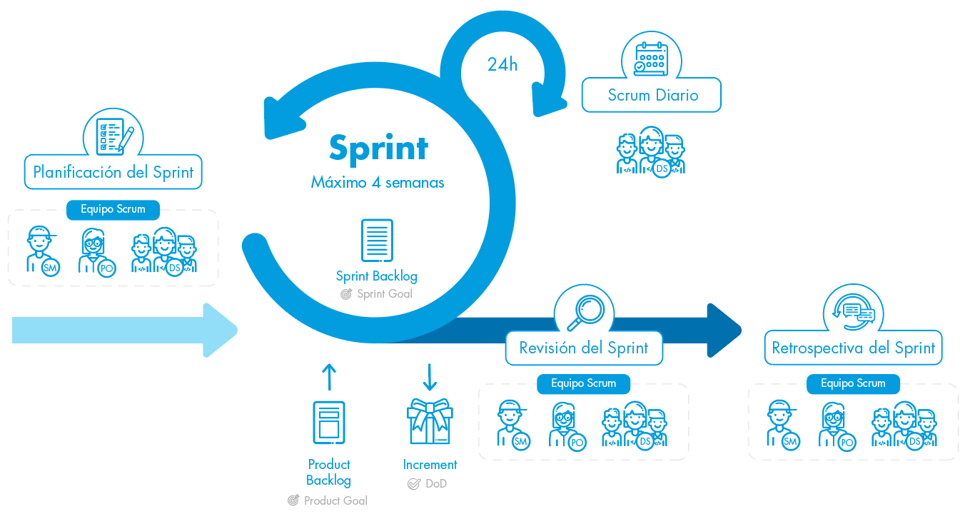
METODOLOGÍA SCRUM
Para la realización de este proyecto se seleccionó la metodología Scrum, ya que permite trabajar de manera más productiva y funcional, en especial cuando se trata de proyectos complejos, en donde: el factor tiempo, las restricciones de coste, los recursos, las metas proyectadas, la organización, entre otros factores se ven forzados, por lo cual se busca obtener resultados rápidos.

Slide 12
ACTORES
Roles
Product Owner | Verónica Isabel Martínez Cepeda
SCRUM Master | Verónica Isabel Martínez Cepeda
Developers | John Jairo Canga Rodriguez Kevin Mauricio Muenala Olmedo

Slide 13
Requerimientos funcionales
ID | Descripción
RF 01 | Gestión de platos (Crear, Modificar, Eliminar, Consultar).
RF 02 | Procesos CRUD para la gestión de usuarios (Crear, Modificar, Eliminar, Consultar, recuperar).
RF 03 | Procesos CRUD para la gestión de mesas (Crear, Modificar, Eliminar, Consultar).
RF 04 | Procesos CRUD para la gestión de clientes (Crear, Modificar, Eliminar, Consultar).
RF 05 | Ver los reportes con fechas parametrizables.
RF 06 | El mesero podrá visualizar por medio de colores las mesas ocupadas y disponibles, y los tiempos de espera de cada mesa para la gestión de servicio.
RF 07 | El mesero podrá registrar los pedidos de las mesas, además de poder poner una observación por parte del cliente.
RF 08 | El cocinero podrá ver los pedidos, y avisar cuando ya estén listos.
RF 09 | La cajera podrá dividir la cuenta de un cliente. y hacer los procesos CRUD para la gestión de clientes.

Slide 14
Requerimientos no Funcionales
ID | Descripción
RNF 01 | Los registros y actualizaciones de usuarios y clientes en los que se requieren campos referentes al correo aceptarán caracteres alfanuméricos, caracteres especiales sin espacios (correos válidos).
RNF 02 | Los registros y actualizaciones de los usuarios en los que se requieren campos referentes a la contraseña aceptarán caracteres alfanuméricos, caracteres especiales, con un mínimo de ocho dígitos.
RNF 03 | Los registros y actualizaciones de los campos deberán ser validados para no incluir campos vacíos.
RNF 04 | El aplicativo web se adaptará según la dimensión de la pantalla del dispositivo.
RNF 05 | El sistema controlará el acceso y lo permitirá solamente a usuarios autorizados. Los usuarios deben ingresar al sistema con su usuario y contraseña.
RNF 06 | Cualquier intercambio de datos vía internet que realice el aplicativo será por medio del protocolo encriptado https.
RNF 07 | El sistema debe permitir la encriptación de información de datos sensibles como (contraseñas).
RNF 08 | El sistema debe permitir que sólo el usuario que ha iniciado sesión pueda hacer uso de la App.

Slide 15
Backlog de SPRINTS
Backlog o El Product Backlog es una lista priorizada del trabajo del equipo de desarrollo basado en la hoja de ruta y sus requisitos. La herramienta de Jira permite crear epics, y tableros para los sprints, hace un apoyo con los elementos más importantes, que aparece en la parte superior del Product Backlog, de esta manera el equipo sabrá qué se debe entregar primero.

Slide 16
Backlog SPRINT 1

Slide 17
Backlog SPRINT 2

Slide 18
Backlog SPRINT 3

Slide 19
Backlog SPRINT 4

Slide 20
Reportes de Progreso de Sprints
Las gráficas a continuación también son conocidas como burn up, esta permite rastrear el progreso hacia la finalización del proyecto. En la forma más simple, la Figura muestra dos líneas, una línea de trabajo total, y una línea de trabajo terminado.

Slide 21
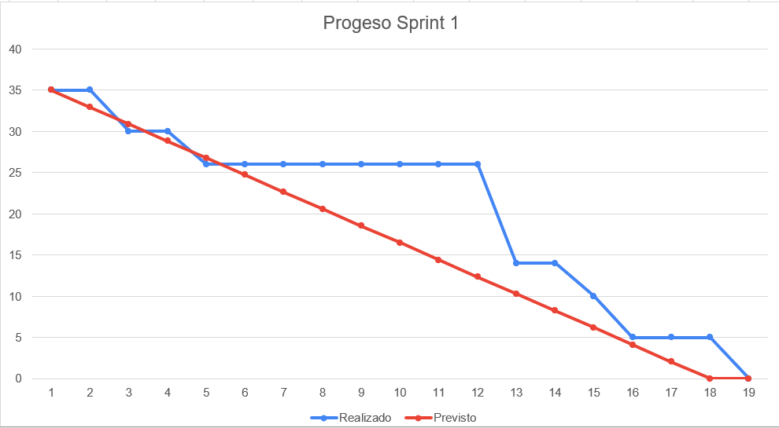
Reporte SPRINT 1

Slide 22
Reporte SPRINT 2

Slide 23
Reporte SPRINT 3

Slide 24
Reporte SPRINT 4

Slide 25
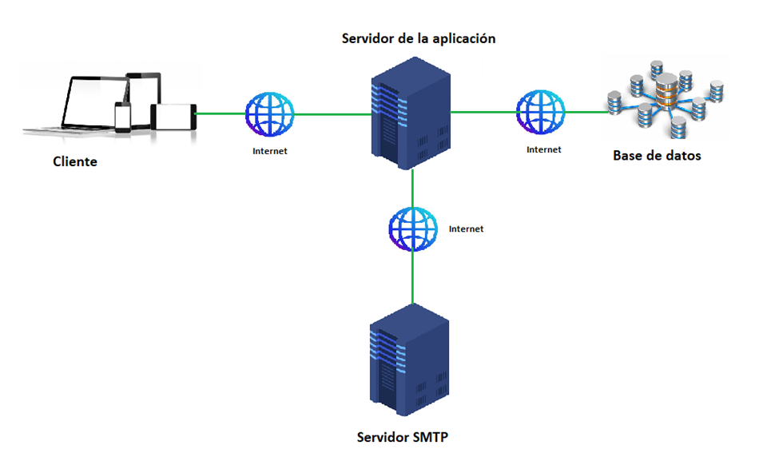
Arquitectura de la aplicación web

Slide 26
Arquitectura de tecnologías y herramientas

Slide 27
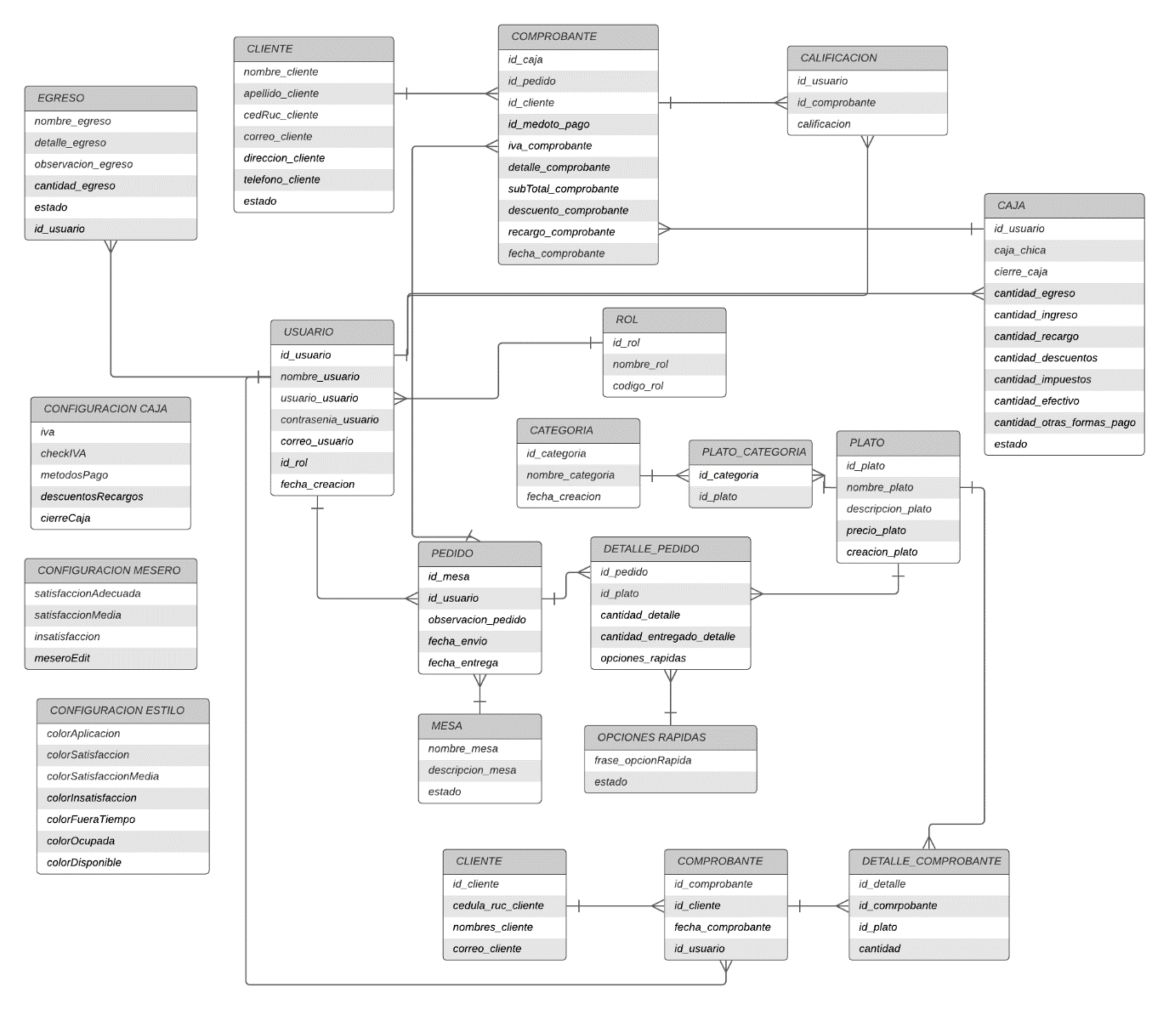
Diagrama de Base de Datos

Slide 29
CONCLUSIONES
El proceso del levantamiento de requerimientos se realiza en el menor tiempo posible con la revisión bibliográfica y entrevistas a expertos. Además, es la base para diseñar el aplicativo del negocio. Donde se determina que los puntos claves para la toma de pedidos, parten de la correcta gestión de platos, categorías y opciones rápidas, así como la facilidad de selección de productos, división de cuenta y eventos de comunicación entre los usuarios, que brinda la aplicación.
La metodología seleccionada para el desarrollo de la aplicación web es el marco de trabajo ágil Scrum. Donde se planificó 77 días de trabajo para el desarrollo del proyecto, compuestos por cuatro Sprints, divididos en 14, 15, 21 y 27 días respectivamente, parte de esta variación se produjo por el incremento de requerimientos a lo largo del desarrollo, gracias a la flexibilidad de la metodología. Esta segmentación por Sprint ayuda a cumplir los objetivos y requerimientos establecidos hasta la entrega del producto final de manera incremental.

Slide 30
CONCLUSIONES
En base a las pruebas de estrés realizadas al aplicativo de hasta 1000 peticiones por segundo, se determina que es apta para trabajar bajo estas condiciones, puesto que cada una de las peticiones se respondió de manera correcta, hay que tener cuenta que el servidor donde se encuentra alojado permite dicho número de peticiones. Con respecto a las pruebas de carga se encuentra que la respuesta del servidor es rápida con una duración promedio de 200 ms a comparación del cliente que tiene una demora de 500 ms a 1 s, sin embargo, el tiempo de espera es bastante bajo. Por último, con respecto a las pruebas de funcionalidad y usabilidad con los usuarios expertos, se obtuvo que el 100% de pruebas el 96.77% fueron éxitos, y el 3.23% presentaron errores en el aplicativo que fueron corregidos hasta la aprobación de los usuarios.

Slide 31
RECOMENDACIONES
Se sugiere el uso de los servicios de Amazon Web Services (AWS) como servidor de la aplicación, esto debido a que en la fase de pruebas demostró ser óptimo, seguro y resistente a fallos. En caso de no requerir acceso desde otro lugar que no sea el negocio, la mejor opción para evitar gastos relacionados al alojamiento, es el uso de un servidor local, esto también se cumple en caso de tener una conexión estable a internet.
Se sugiere utilizar la metodología Scrum con un software de apoyo como Jira. Dado que queda demostrado su influencia positiva sobre el incremento de la productividad. Este facilita el levantamiento de requerimientos, la separación del proyecto en partes más pequeñas, la obtención de reportes y realizar el seguimiento del proyecto en base a la metodología.

Slide 32
RECOMENDACIONES
Para tener un sistema completo se debe integrar la facturación electrónica en la aplicación, para de esta manera no tener la necesidad de realizarla de forma manual o por un tercero. La integración de esta funcionalidad se puede realizar mediante una API para facturación electrónica y los datos necesarios ya están siendo almacenados por la aplicación.
Con la finalidad de tener un mejor control de los productos y ahorrar tiempo se aconseja la integración de la funcionalidad del control de inventario. De esta manera la aplicación podría generar alertas con el detalle de los productos que se necesitan comprar y recolectar información del ingreso y salida de los mismos.

Slide 33
GRACIAS

